Slide 1
美洲華語第二冊
第八課 第二週(繁)

Slide 2
猜
字
遊
戲

Slide 3
猜
字
遊
戲

Slide 4
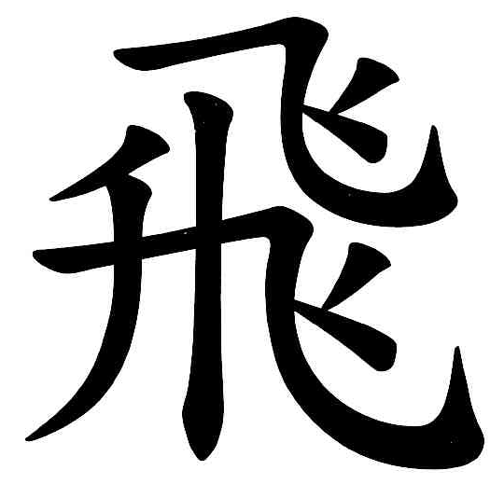
猜
字
遊
戲

Slide 5
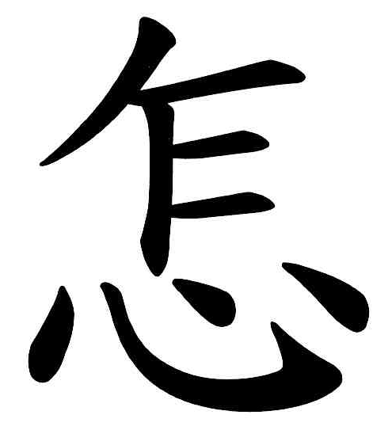
猜
字
遊
戲

Slide 6
猜
字
遊
戲

Slide 7
猜
字
遊
戲

Slide 8
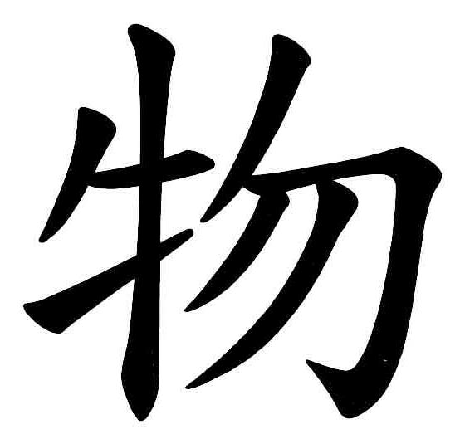
猜
字
遊
戲

Slide 9
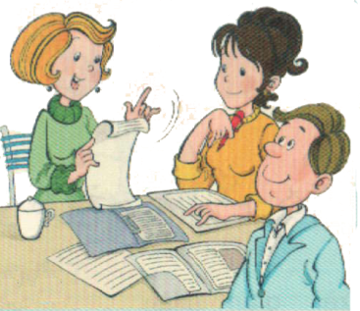
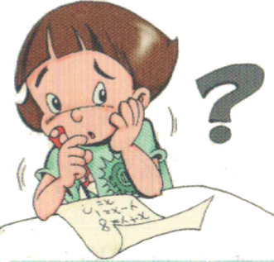
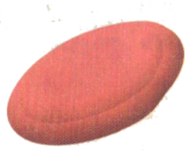
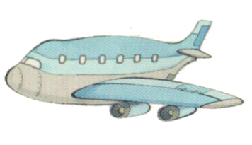
連連看
飛盤
開會
怎麼辦
飛機
1 2 3 4

Slide 10
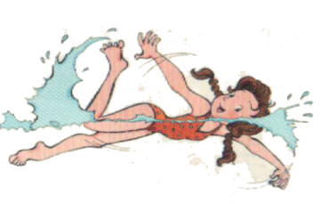
連連看
黑色
不會游泳
黑夜
游泳
1 2 3 4

Slide 11
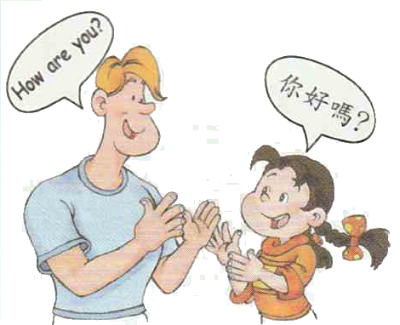
填空
?
?
( can; be able to )

Slide 12
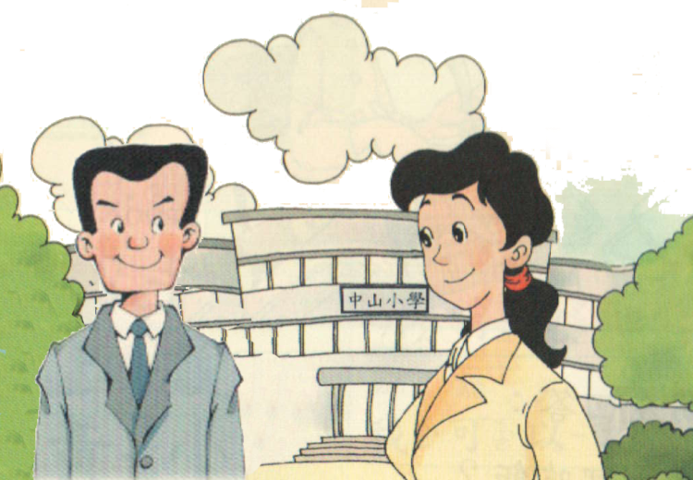
重組
爸爸
和老師
*今天，
開會。
去學校

